Slide 1
Дзедз æмæ дзедз!

Slide 2
-Уæлæ халон фæтæхы.
Дзедз æмæ дзедз!

Slide 3
-Йæ дзыхы та цы хæссы?
Дзедз æмæ дзедз!
Йæ дзыхы та- хъæмпыхал.
Дзедз æмæ дзедз!

Slide 4
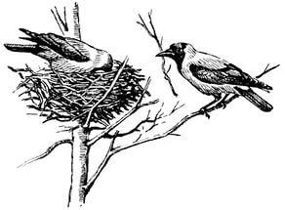
-Хъæмпыхалæй цы кæны?
Дзедз æмæ дзедз!
-Ахстон дзы ыскæна.
Дзедз æмæ дзедз!
-Ахстонæй та цы кæны?
Дзедз æмæ дзедз!

Slide 5
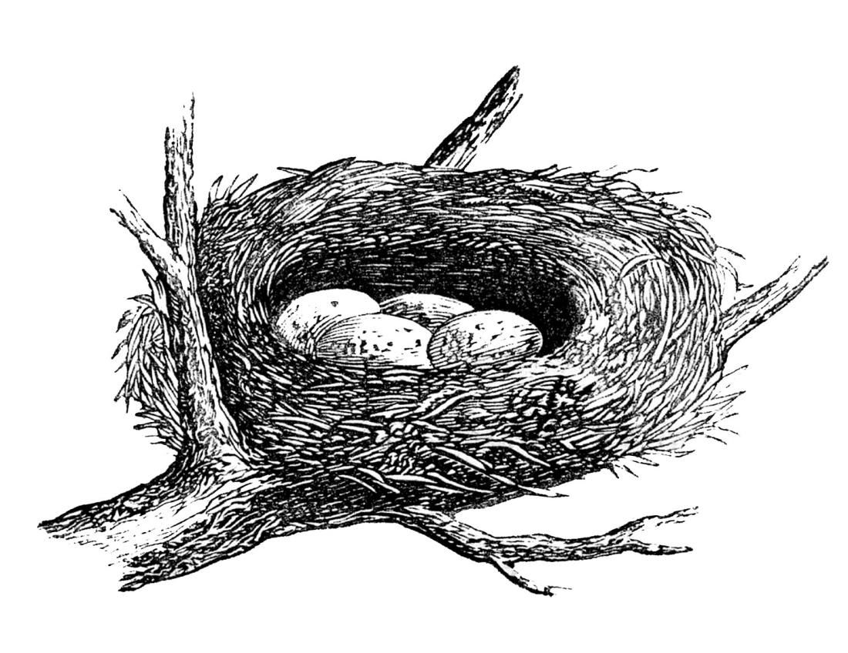
-Æйчытæ дзы æфтауа.
Дзедз æмæ дзедз!
-Æйчытæй та цы кæны?
Дзедз æмæ дзедз!

Slide 6
-Лæппынтæ сæ рауадза.
Дзедз æмæ дзедз!
-Лæппынтæй та цы кæны?
Дзедз æмæ дзедз!

Slide 7
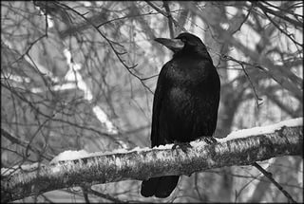
-Хуымæллæг ын æрхæссой.
Дзедз æмæ дзедз!
-Хуымæллæгæй цы кæны?
Дзедз æмæ дзедз!

Slide 8
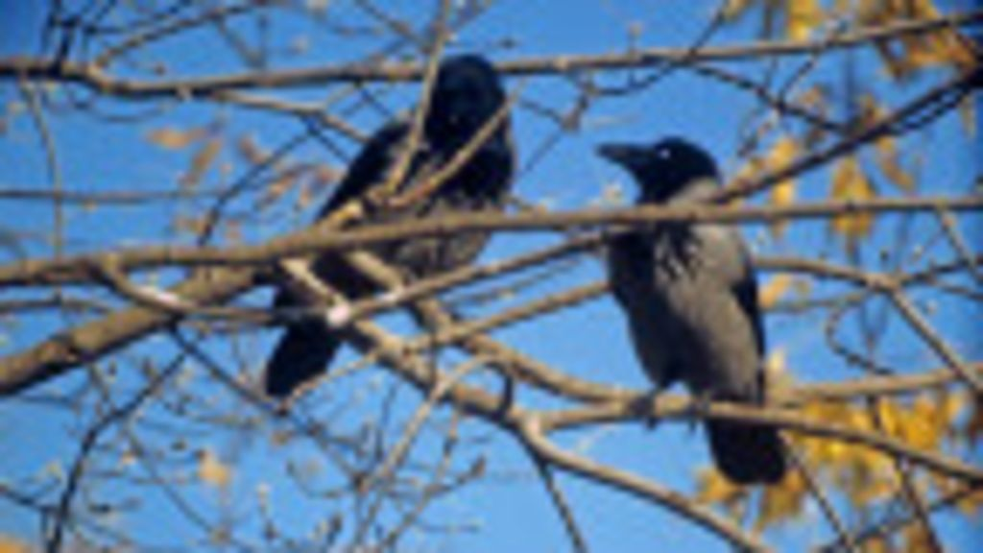
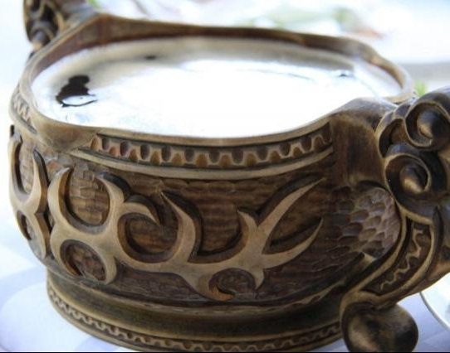
Бæгæны дзы ысфыца.
Дзедз æмæ дзедз!
-Бæгæныйæ цы кæны?
Дзедз æмæ дзедз!

Slide 9
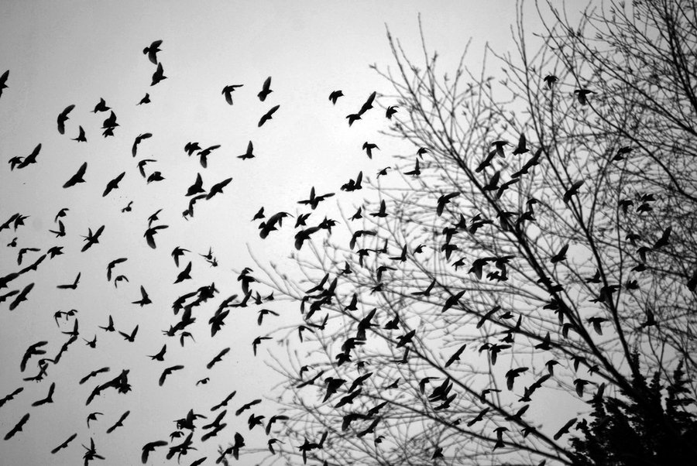
-Йæ сыхæгты фæхынца.
Дзедз æмæ дзедз!

